Slide 1
Emlékeim Csongor és Tünde a Nemzeti Színházban „Ébren maga van csak az egy szerelem.”
Paulay Ede
Az emlékeket válogatták a Szerelem vándorai

Slide 2
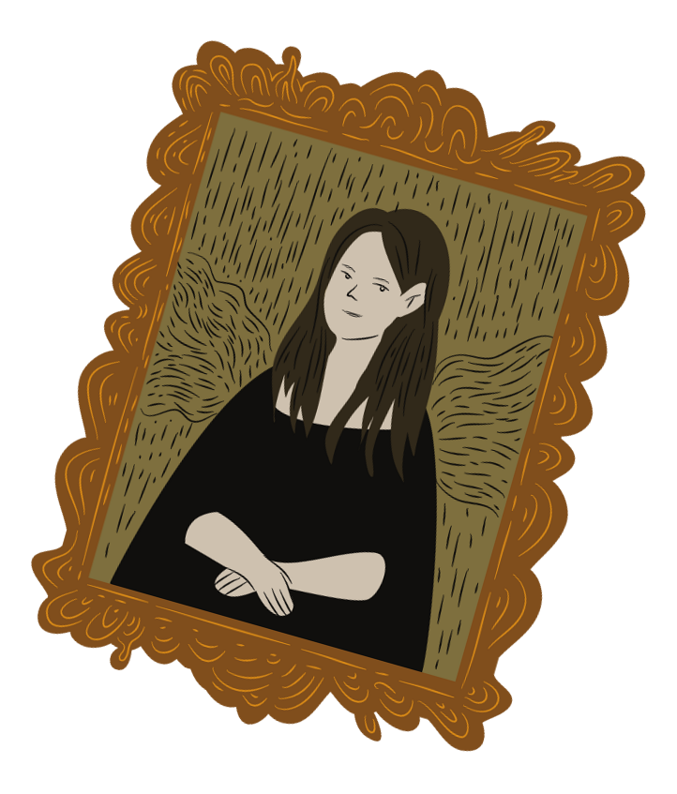
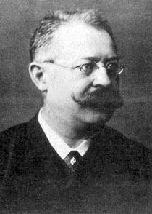
Minden 1836-ban, Tokajban vette kezdetét, midőn világra jöttem.
8 esztendősen a kegyesrendiek Budai Egyetemi Gimnáziumának diákja voltam. Sajnos a szabadságharc miatt haza kellett költöznöm, tanulmányaimat Kassán, illetve Sátoraljaújhelyen fejeztem be. 16 évesen egy vándortársulathoz keveredtem. Egy Miskolcról érkező színháztársulat fogadott be, Szigligeti Ede Párbaj, mint istenítélet című drámájában debütáltam Sándorként.

Slide 3
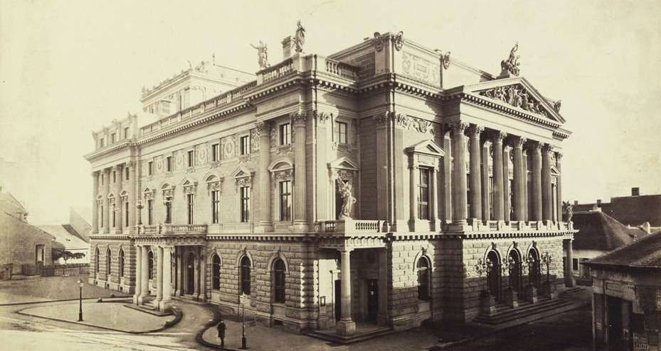
Nem felejtem, akkor a színház eléggé dísztelen, egyszintes épület volt a város végén, a Kerepesi úton.
A színházépület felújítása 1875-ben kezdődött meg: még egy emeletet húztak rá, és hozzáépítették a színházi műhelyeket és színészlakásokat is.
1881 után a korábbi 1672 férőhely helyett az átalakítás után csak 966 maradt.
„Erősen meg vagyok én arról győződve, hogy nálunk a színészetnek nemzeti feladata is van! De arról is meg vagyok győződve, hogy a színészet csak úgy lehet a nemzetiségnek annak idejében erős támasza, ha elsősorban a művészet eszménye felé törekszik.”
A színészet elmélete
Életem egyik legmeghatározóbb pillanata volt, amikor 1863-ban leszerződtem a Nemzeti Színházzal, kezdetben színészként és drámai rendezőként tevékenykedtem. Önhibámból 1874-ben el kellett hagynom a színházat, de 1877-ben visszatértem Szigligeti Ede mellé főrendezőként. Szigligeti halála után, 1878-tól a színház igazgatója lettem.
Az operai és a drámai tagozat még egyetlen épületben, egymás mellett működött, mindez 1884-ben szűnt meg.
Emiatt megváltozott a műsorrend: az addigi évi száznyolcvan prózai előadás helyett attól kezdve évi kétszázhatvan előadást kellett adnia az együttesnek.

Slide 4
Figyelemreméltóak a II. György meiningeni
herceg és udvari színtársulata által megvalósított szcenikai és játékstílusbeli reformok. Úgy vélem, ahogyan az európai színházak többsége, nekünk is a lélektani realizmus irányába kell haladnunk.
Schiller, Goethe, Shakespeare, Ibsen, s a franciák művei sem maradhatnak ki a repertoárból.
Csiky Gergely jobbnál jobb darabokat hozott nekünk.
.
Nagy kihívást jelentett, hogy egyre több színházat alapítottak, például a Népszínházra gondolok, s a Vígszínház létrehozása is foglalkoztatta a közvéleményt.
Fel kellett vennem a versenyt az újonnan épült színházak technikai lehetőségeivel, a közönség új ízlésvilágával. 1876-ra elkészült a Kerepesi úti színház teljes átépítése, 1883-ban a villanyvilágítás részleges bevezetése. Törekednünk kellett a látványosságokra.
Hiszek abban, hogy irodalmi hagyományunk drámai termésében vannak olyan művek, amelyek érdemesek arra, hogy nemzeti színházkultúránk nélkülözhetetlen részeként tekintsünk rájuk, ezért is vittem színpadra a Csongor és Tündét.

Slide 5
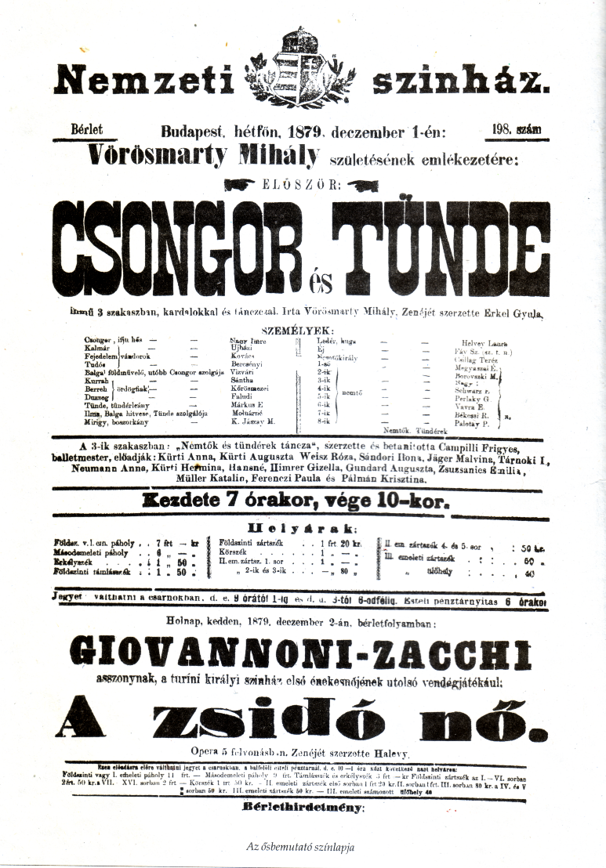
Az ősbemutató
Az ősbemutatóra 1879. december 1-jén került sor Vörösmarty emlékezetére.
„A színrehozatal nehézségeivel kellett számot vetnem… mert tudom, hogy színpadon legnagyobb költői szépséggel bíró jelenetek is vesztenek hatásukból, ha szerfelett hosszúk vagy egymáshoz hasonlók. Azért mindenekelőtt ezeket megrövidítvén, az öt felvonást három szakaszba vontam össze.”
Zenei téren Erkel Gyula segítette munkámat.
-

Slide 6
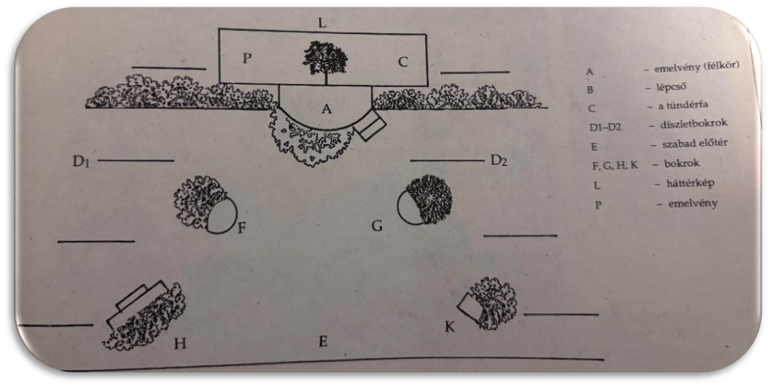
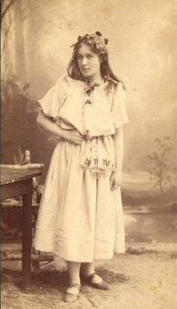
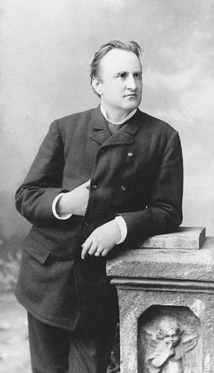
Most, ahogy visszatekintek, szerintem a legjobb színészekkel készíthettem el a Csongor és Tündét. Többek között Csongor szerepére Nagy Imrét választottam, aki amellett, hogy kiváló magyar színművész és rendező, a Színiakadémia tanára.
Tündének is egy remek, tehetséges magyar színésznőt jelöltem ki, a bájos Márkus Emíliát, aki a Rómeó és Júliában debütált 17 évesen.

Slide 7
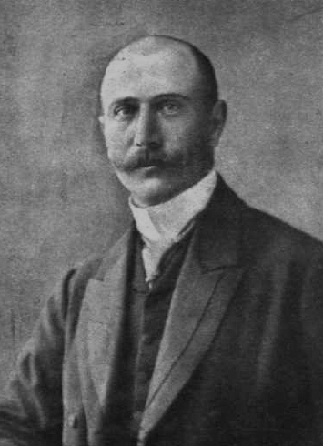
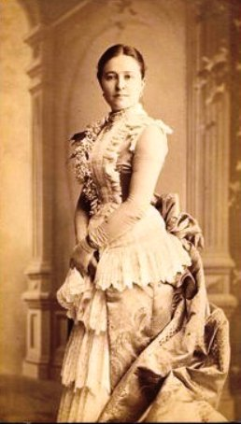
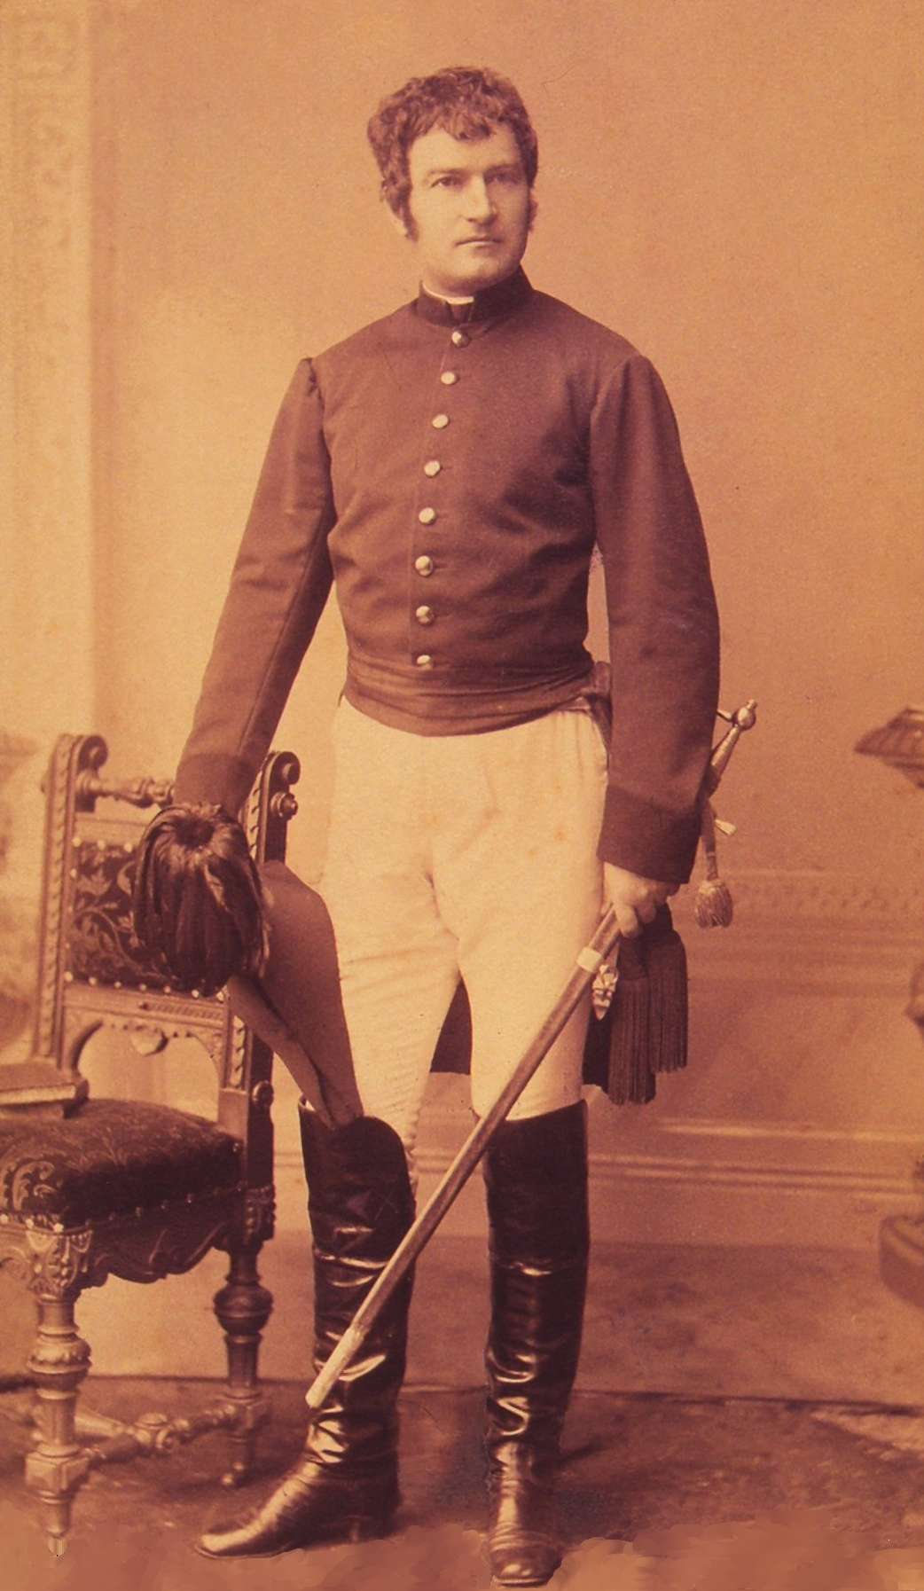
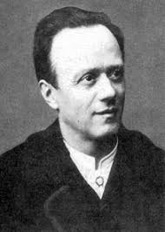
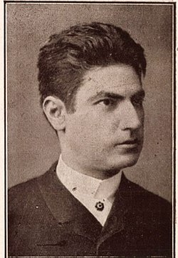
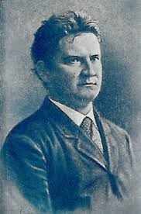
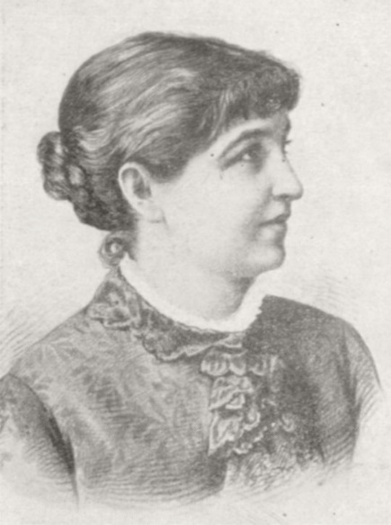
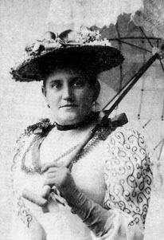
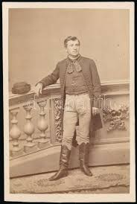
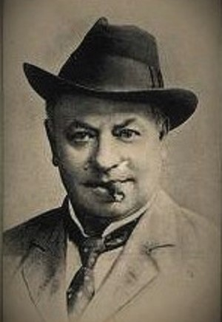
Mirigy – Jászai Mari
Balga – Vízvári Gyula
Ilma – Kocsisovszky Borcsa
Kalmár – Újházi Ede
Fejedelem – E. Kovács Gyula
Tudós – Bercsényi Béla
Ledér – Helvey Laura
Duzzog – Faludi Antal
Berreh – Kőrösmezey Gusztáv
Kurrah – Sántha Antal

Slide 8
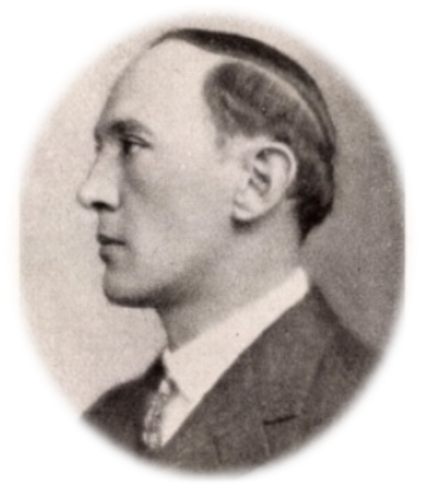
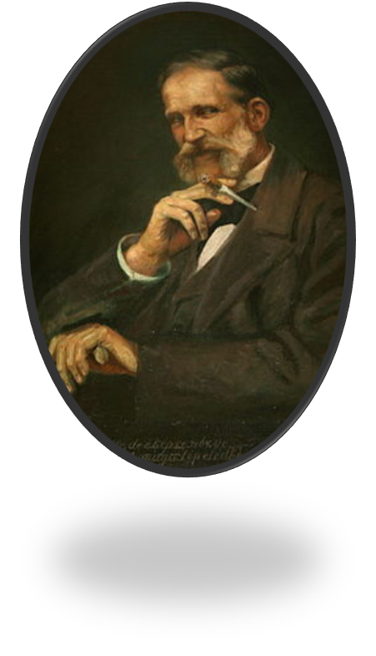
Ahogyan mások látták…
„Az átlagközönségben pedig széltére hódított Márkus Emília és Nagy Imre szerelmespárjának sugárzó fiatalsága és szép dikciója, Csillag Teréz nemtőkirályának kecsessége, Helvey Laura érdekes Ledérje, Molnárné tűzrőlpattant Ilmája, mindenekfölött pedig a Vízvári tartózkodó humorú, színmagyar Balgája. Hangos taps jutalmazta a közreműködőket s nem feledték a vállalkozás érdemét sem: hálásan hívták a függöny elé Paulayt.”
- írja később Rédey Tivadar.
,,Dramatizált népmesét kívánt a költeményből színpadra teremteni… Vörösmarty mágiája a kissé feszesre vont kereteken is átcsapott s a fogékonyabbak – kivált Jászai hatalmas Mirígyének jelképi mélységű rút és rontó démoniságában – a mű értelmi mélységére is ráeszmélhettek.”
„Az áhitatos lelkesedés, mely tegnap este a Nemzeti Színház közönségét kitüntette, azt bizonyítja, hogy érteni kezdték a mesét.”
- fogalmaz Beöthy Zsolt az ősbemutatóról.

Slide 9
Felhasznált források
https://nemzetiarchivum.hu/stories/A-Csongor-es-Tunde-osbemutatoja
https://cultura.hu/kultura/140-eve-mutattak-be-a-csongor-es-tundet/
https://www.criticailapok.hu/index.php?option=com_content&view=article&id=38149&catid=24&Itemid=2
https://www.arcanum.com/hu/online-kiadvanyok/Lexikonok-magyar-eletrajzi-lexikon-7428D/p-77238/paulay-ede-77391/
https://turul.info/napok/paulay
https://cultura.hu/kultura/paulay-ede-a-szinhazcsinalo/

Slide 10
Köszönöm, hogy megnézted az emlékeimet!
„A drámai előadás feladata: a költő szabad fantáziája által teremtett alakok megtestesítése. A színművészet ez alakokat hússal és vérrel látja el; azokba életet lehel, és mint élőlényeket érzékeink elé állítja; a költő művének a valódi élet teljes csalódását kölcsönzi, és ezáltal oly hatásokat idéz elő, minőket erő és megrázkódás tekintetében semmi más művészet nem érhet el.” - Paulay

